Slide 1
nbase-arc An open source distributed memory store based on Redis.
작성자: 한승후
소속팀/ 상위부서 : 서비스플랫폼개발센터
ⓒ NAVER Corp.

Slide 2
Contents
nBase-ARC 소개
Redis 소개
nBase-ARC의 특징
분산 방식
가용성
장애 처리
Scale-out
API
서비스 연속성
오픈 소스 제품과 비교

Slide 3
nBase-ARC
nBase
NAVER에서 만드는 Scale-out 클러스터 시리즈
코드 저장소 : https://github.com/naver/nbase-arc
운영자의 개입 없이 동작하는
(장애 탐지, 장애 처리)
Autonomous
Redis
고속의 In-Memory 연산이 가능한
Cluster
Scale-out 클러스터

Slide 4
Scale-out 클러스터
인터넷 스케일 서비스에 필요한 분산 저장 시스템
확장/축소
작게 시작해서 크게 성공할 수 있어야 …
비용 효율성
일반 서버 컴퓨터를 이용해 시스템 구축
서비스 연속성
운영 작업이 서비스에 영향을 주어선 안됨

Slide 5
탄생 배경
많은 쓰기 부하를 일정한 응답 속도로 처리해야 하는 요구사항
비용 효율적으로 해결 해야 됨
Caching이 도움이 되질 않음
In-memory 기반의 고성능, 고가용 scale-out 클러스터 DB가 필요해짐

Slide 6

Redis
Simple
Fast
Persistent
Available
NoSQL

Slide 7
Redis - key/value 형태의 데이터
key에 대응하는 데이터를 저장/조회/수정/삭제
value에는 hash, list, set, sorted set, string, tripleS 타입의 자료구조 저장
key 1
value 1
key 2
value 2
key 3
value 3
set
list
string
element
element
element
정렬 :
추가된 순서
element
element
element
element
hash
sorted set
elem key
elem value
score
element
정렬 :
score 기준
elem key
elem value
score
element
elem key
elem value
score
element

Slide 8
Redis - key/value 형태의 데이터 (계속)
set
element
RDB
element
손님
table scheme
element
주문
row
row
list
element
row
key 1
정렬 :
추가된 순서
table scheme
key 2
element
row
element
row
key 3
sorted set
row
key 4
score
element
정렬 :
score 기준
key 5
score
element
score
element
RDB
select * from 주문 where ID=1;
key/value
get 주문_1
hash
elem key
elem value
elem key
elem value
elem key
elem value
string
element

Slide 9
Required Feature
분산 방식
여러 장비에 데이터를 나누어 처리해야 한다
가용성
데이터 durability, 서비스 availability
장애 처리
장애를 감지해 자동으로 fail-over 해야 한다
Scale-out
장비를 투입해 rebalancing 할 수 있다
API
기존 Redis 클라이언트를 그대로 사용
서비스 연속성
장애, 운영 작업 등에 의해 서비스가 영향을 받지 않아야 한다

Slide 10
분산 방식
Key에 대한 hash 값을 기반으로 하는 분할 방식 채택
Partition Number
PGS 1
0
PGS 2
복제 그룹
PG 0
1
PGS 3
CRC16(key) % 8192
2
PG 1
PGS 4
PGS 5
8191
PG N
Partition Group

Slide 11
가용성 – redis 복제
복제를 통해 서비스 및 데이터 가용성 확보. 하지만 Redis 복제는 문제
Redis 복제는 비 동기 복제로 master 장애 발생하면 데이터 유실
Slave에 읽기를 하면 이전 데이터를 읽을 수 있음
복제 동기화는 sync 방식과 (RDB + replication buffer), psync (일시적 단절 대비 버퍼 유지) 방식을 지원 ➔ 설정이 어려움
Client
request
response
Master
Slave
request

Slide 12
가용성 - 복제
Consensus 기반의 복제 방식 구현 (State Machine Replicator)
Master가 명령어, commit 메시지로 구성된 복제 로그 생성
명령어 복제와 실행을 분리. 명령어의 가용성이 확보된 경우 실행
어떤 Redis에 읽기를 해도 consistent한 결과
Client
request
response
Redis
Redis
replicate
commit
commit
Master SMR
Slave SMR

Slide 13
가용성 – 복제 동기화
로그와 결합된 checkpoint (RDB)를 이용해 로컬 데이터를 복구함
Checkpoint
(RDB + log seq.)
+
Log
다른 복제 node로 부터 복구된 부분 이후의 log를 받아서 복제 동기화 가능
Master
LOGSEQ’
Slave
LOGSEQ
Redis
Checkpoint 복구

Slide 14
장애 처리
Failure Detection
+
Fail over
Failure Detection
Heartbeat module(HB)이 응용 레벨 (L7) ping 메시지 전송
다수의 HB 운영
Fail over
Cluster controller에 의해 수행
복수의 instance를 두며, 장애 시 leader election을 통해 새로운 cluster controller가 동작

Slide 15
Scale-out
Migration에 의한 데이터 처리 부분 이동
Client
Cluster Controller
Dump
query
delay
Gateway
redirect
Load
x
Source
log
Target
Log catchup
Migration 2PC (two phase commit)
클러스터 키 분산구조 변경
Cluster controller와 gateway 간의 atomic commitment
2PC

Slide 16
Scale-out - Migration
Client
Gateway
Source
Target
equal
Redis
Log catchup
(SMR)
Redis
Load
Dump
Disk

Slide 17
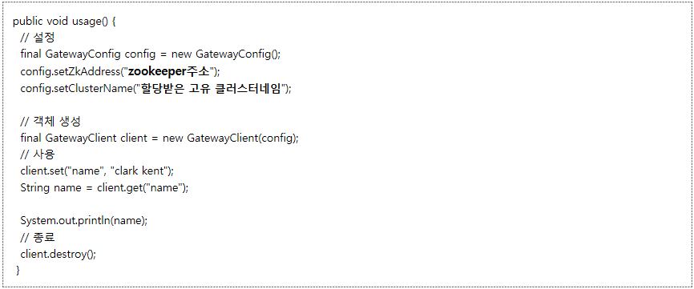

API
기존 Redis 클라이언트를 그대로 사용할 수 있어야 한다
Gateway

Slide 18
서비스 연속성
장비 추가, 제거, scale-out, 소프트웨어 업그레이드
복제 추가, 제거, migration으로 해결됨
Gateway 업그레이드, 추가 삭제?
Gateway lookup 서비스

Slide 19
컴포넌트별 역할
클러스터 관리
Zookeeper Ensemble
Gateway info.
(C/Java)
Leader Election
Gathering Opinion
Publishing Opinion
Client
(nbase-arc C/Java)
Configuration master process
Mgmt.
Admin
Leader
Follower
Follower
Reconfiguration
Failover
Heartbeat
데이터 중계
Request
…
Gateway
Gateway
데이터 저장
Client
…
…
…
…
SMR
SMR
SMR
SMR
Redis
Redis
Redis
Redis

Slide 20
Request
Zookeeper Ensemble
1
Gateway info.
(C/Java)
Client
(nbase-arc C/Java)
Configuration master process
Admin
Leader
Follower
Follower
2
Request
…
Gateway
Gateway
3
…
…
…
…
SMR
4
SMR
SMR
SMR
Redis
Redis
Redis
Redis

Slide 21
Response
Zookeeper Ensemble
Client
(nbase-arc C/Java)
Configuration master process
Admin
Leader
Follower
Follower
7
…
Gateway
Gateway
6
…
…
…
…
SMR
5
SMR
SMR
SMR
Redis
Redis
Redis
Redis

Slide 22
오픈 소스 제품과 비교

Slide 23
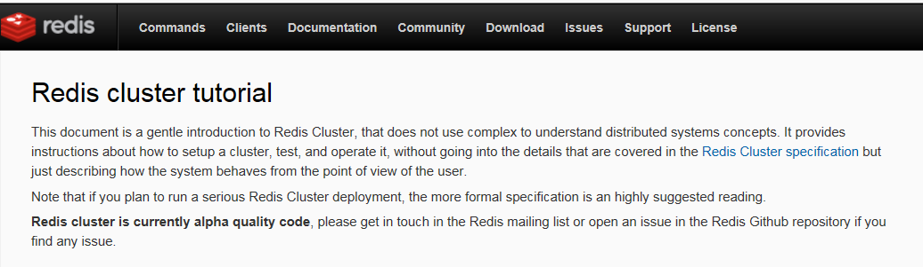
Redis Cluster
Redis 개발자가 만들고 있는 제품과의 차이점에 대해 설명
ARC: nBase-ARC
RC: Redis Cluster

Slide 24
Redis와 비교
 | RC | ARC
키 분산 | 동일
복제 | Asynchronous | Consensus
Node 복구 | RDB or AOF | RDB + LOG
클라이언트 연결 | REDIS | Gateway
Migration | Key 단위 | Key 영역 단위
Fault detection | Node간의 gossip | 복수의 HB
CAP 측면 |  | CP
RC: 고성능+, 장애/단절 발생 시 데이터 유실
ARC: 고성능, DB

Slide 25
CAP Perspective
P
Partition이 발생하지 않도록 소프트웨어를 만들 수 없음
CP
분할 발생시 consistency 유지
AP
분할 발생시 availability 유지
이후 merge 해야 함
C
A
RC
ARC
Not AP
Major partition만 살아 남음
Not CP
Write 에 대한 consensus가 없음
CP

Slide 26
성능
ARC는 latency가 더 크다
Gateway에 의한 hop
복제 layer
ARC의 경우 CPU를 더 사용한다
Gateway
Replicator
성능상의 병목은 네트워크에서 생김
네트워크로 전송되는 데이터의 양
네트워크로 전송되는 packet의 개수 (interrupt 처리 능력)
RPS (Receive Packet Steering)/RFS (Receive Flow Steering)등의 네트워크 최적화 설정이 필요함

Slide 27
성능 테스트 환경
YCSB
YCSB
YCSB
YCSB
YCSB
YCSB
Gateway
Gateway
Gateway
Gateway
Gateway
Gateway
M S
M S
M S
S M
S M
S M
M S
M S
M S
S M
S M
S M
Load generator 6장비, 클러스터 6대
24개의 Redis instance (master 12, slave 12)
YCSB
Scan 명령 제외 (단일 키 sorted set 사용)
Driver는 Jedis 기반 (nBase-ARC java client, Jedis Client)

Slide 28
시험 결과 – 1K 100% Write
85 %
client 개수
client 개수
Client 개수를 많이 늘릴 수 없는 문제가 있었음 (RC용 Jedis)
CPU 사용량은 RC (10%), ARC (20%)
RC는 클라이언트 개수가 늘어나면 성능이 저하 된다
각 client가 Redis에 직접 연결하기 때문에 connection 개수가 증가
ARC의 성능 최대치가 RC의 성능 최대치에 미치지 못하는 이유
복제 layer에 의해서 작은 크기의 packet 전송이 추가됨

Slide 29
시험 결과 – 1K 100% Read
93 %
client 개수
client 개수
CPU 사용량은 RC (10%), ARC (20%)
ARC의 경우 Consistent read 를 위한 복제 상의 overhead
Operation 자체는 복제로 전송되지 않지만 순서를 맞추기 위한 reference data는 전송
Read offloading

Slide 30
시험 결론
RC: 고성능+, 장애/단절 발생 시 데이터 유실
ARC: 고성능, DB

Slide 31
Thank YOU

